Slide 1

Самая издаваемая в России книга
о воспитании детей

Slide 2
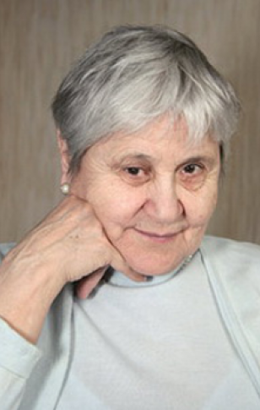
ОБ АВТОРЕ:
Юлия Борисовна Гиппенрейтер— советский и российский психолог.
Области научных интересов: экспериментальная психология, системная семейная психотерапия. Автор многочисленных публикаций по психологии,
блестящий популяризатор, умеющий просто и доступно рассказать
о важных достижениях современной психологии.

Slide 3
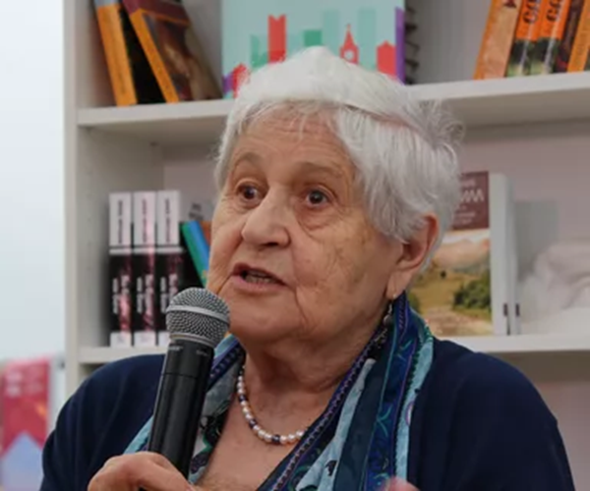
Главная идея книги:
"Проблемные", "трудные", "непослушные", "невозможные" дети,
так же как
"дети с комплексами", "забитые" или "несчастные" - всегда результат неправильно сложившихся
отношений в семье.

Slide 4
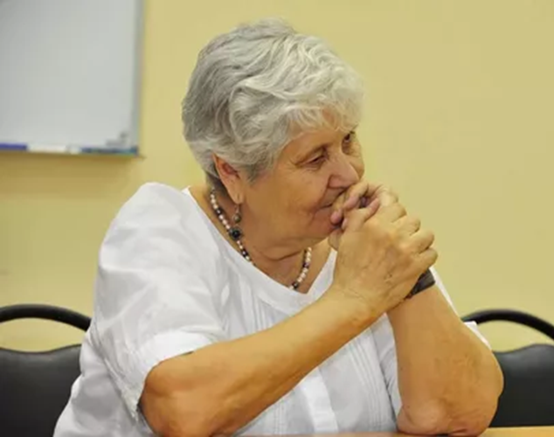
Достоинство
содержания:
В книге обсуждаются многочисленные вопросы, которые волнуют родителей:
«Как воспитывать ребёнка?» «Как приучать его к дисциплине?»
«Как наказывать?»
«Как заставить хорошо учиться?"

Slide 5
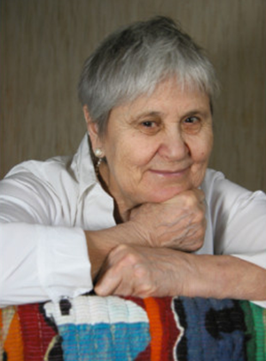
Достоинство
формы:
В книге много
практических примеров,
описываются
реальные случаи из жизни,
она написана
простым и доступным языком.

Slide 6
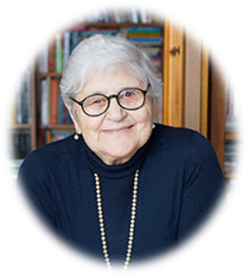
Почему имеет смысл прочитать книгу:
Автор показывает , почему воспитательные нормы, бытующие в нашей культуре много десятилетий ,утратили эффективность.
Юлия Борисовна
доказывает,
что не только с малышами, но и с трудными подростками отношения можно исправить всегда, — научившись общаться по-другому. И дает пошаговые инструкции к тому, как это сделать.

Slide 7






Много интересного и полезного можно найти в других книгах
Юлии Борисовны Гиппенрейтер:

Slide 8

«Нежелательное поведение ребёнка
есть нормальная реакция
на ненормальные условия жизни»
«Если Вы хотите установить душевный контакт с ребёнком – перестаньте его «воспитывать»…»

